Slide 1
Акушерка Гуслякова Антонида
Альфредовна
2025г
Опыт организации работы ургентного родильного зала в ГБУЗ «Мухоршибирской ЦРБ»

Slide 2
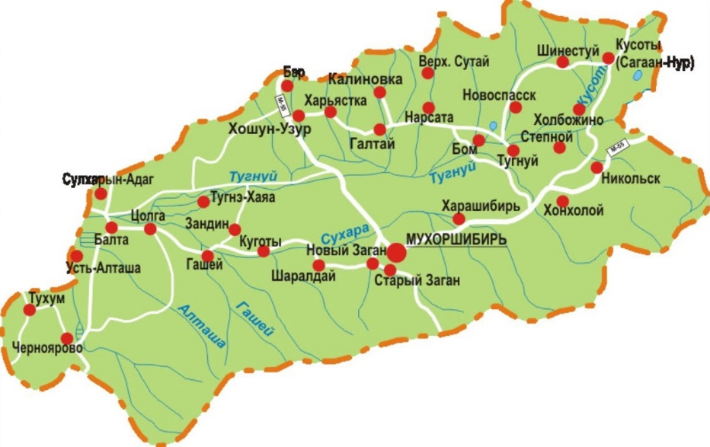
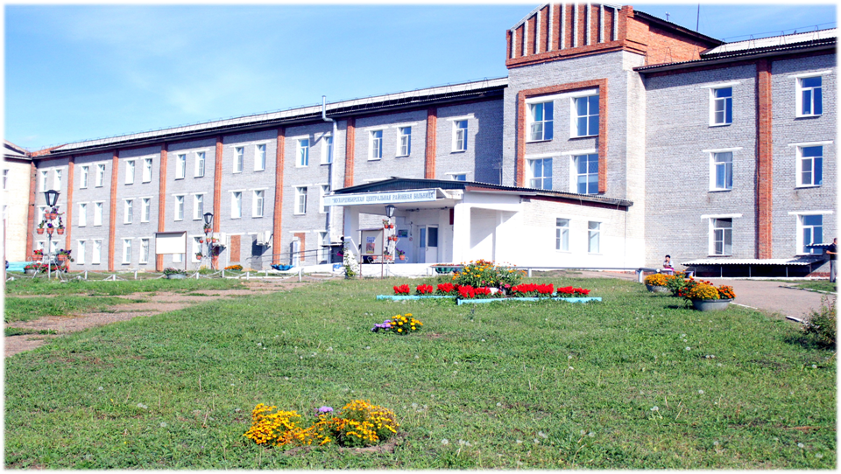
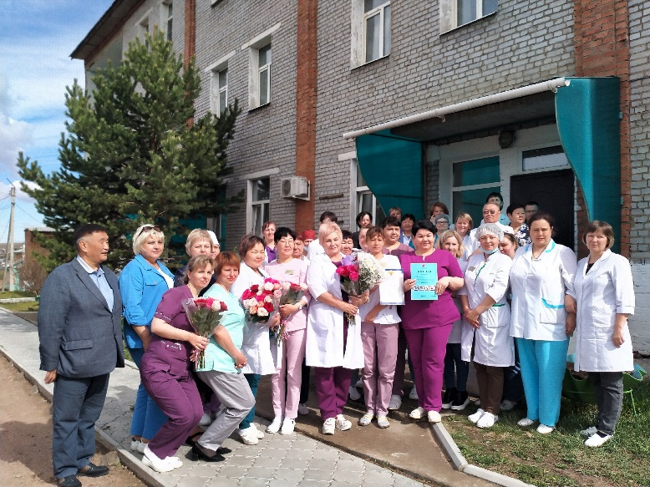
Краткая характеристика лечебно-профилактического учреждения
Население района – 19587 чел. взрослое население - 14675 чел.
детское – 4912 чел.
трудоспособное – 10636 чел.
старше трудоспособного - 4517 чел.
центральная районная больница –
поликлиника, стационар
(100 коек КС, 24 койки ДС)
врачебная амбулатория – 6
фельдшерско-акушерский пункт – 15
(не укомплектован – 1)

Slide 3
Акушерско-гинекологическая служба
Женская консультация ГБУЗ «Мухоршибирская ЦРБ» оказывает первичную медико-санитарную специализированную медицинскую помощь по профилю «акушерство и гинекология» в амбулаторных условиях. Кабинет оборудован согласно стандарта оснащения женской консультации Приложение № 1 к Порядку оказания медицинской помощи по профилю «акушерство и гинекология» (Приказ МЗ РФ от 20 октября 2020 г. N 1130н).
Структура женской консультации:
кабинет врача акушер-гинеколога
кабинет планирования семьи
смотровой кабинет
прием ведется одним акушер-гинекологом, участковой акушеркой.
число врачебных посещений в день достигает 25-30 женщин
Количество прикрепленного женского населения:
Численность женщин (всего)- 10961 чел.
женщин фертильного возраста - 4587
удельный вес ЖФВ в структуре (% от всех жителей) - 21,4 %
девочек – подростков (15-17 лет ) – 318 чел.

Slide 4
Кадры
(осуществляющие наблюдение, ведение и родоразрешение беременных, рожениц и родильниц)

Slide 5
Демографические показатели

Slide 8

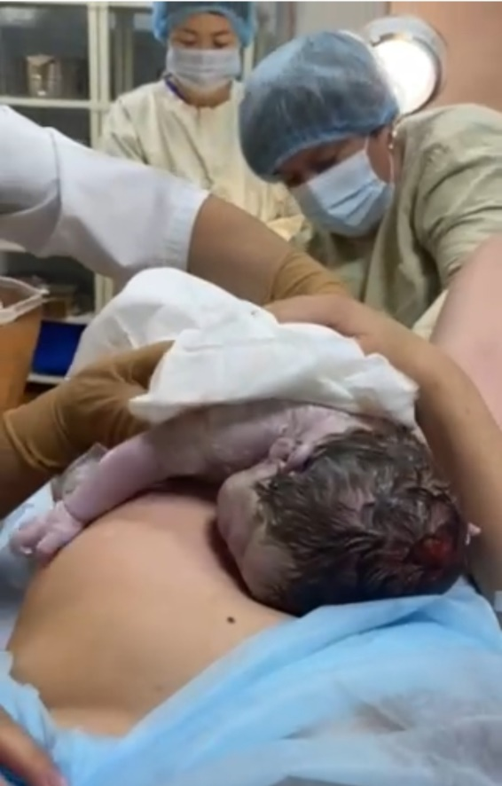
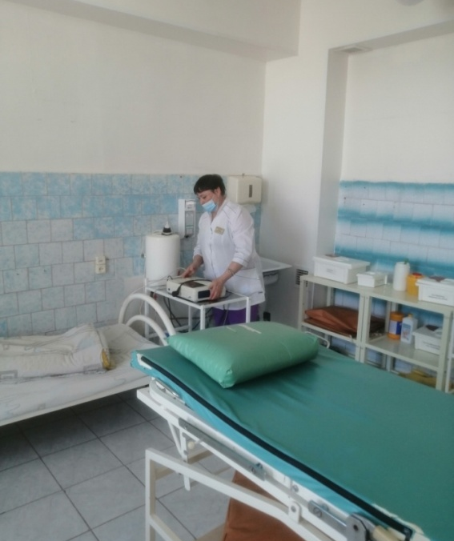
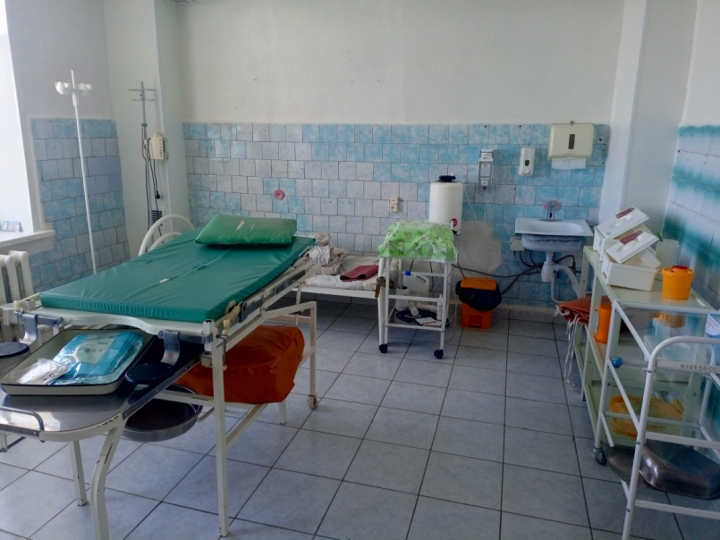
Реорганизация акушерско-гинекологического отделения.

Slide 9
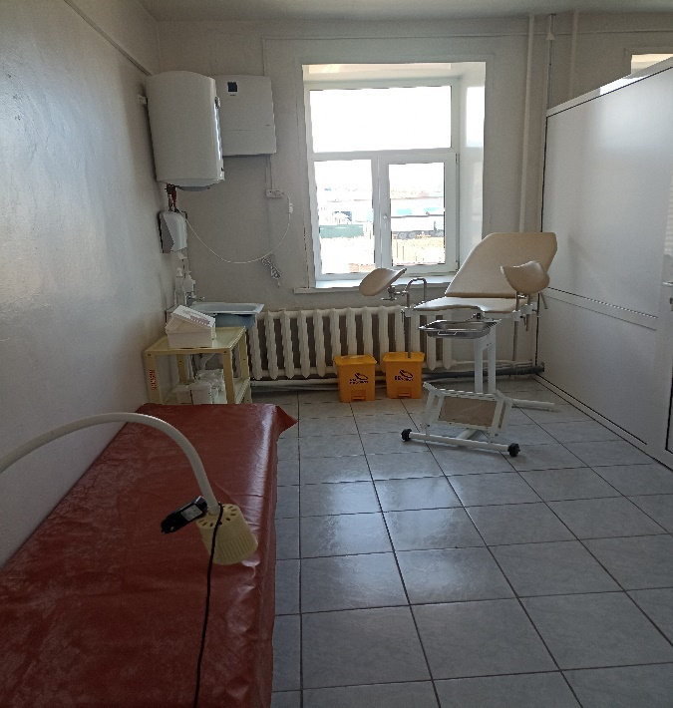
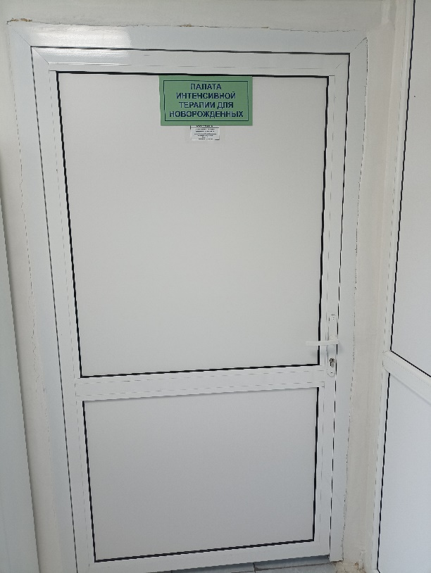
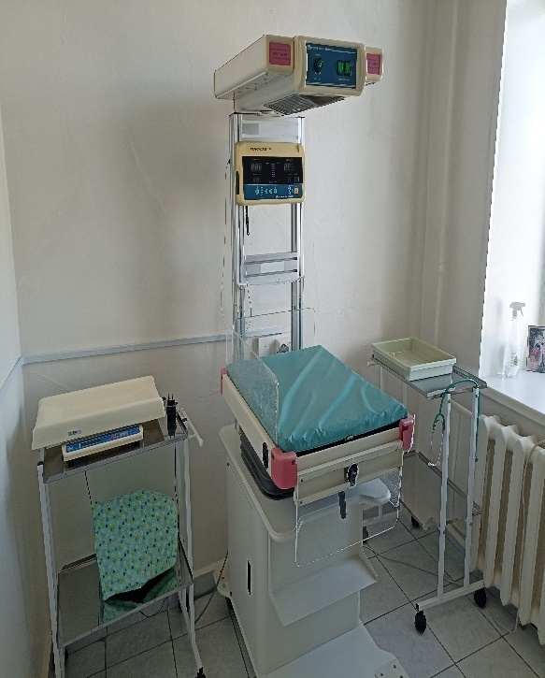
Смотровой кабинет
Палата интенсивной терапии для новорожденных

Slide 10
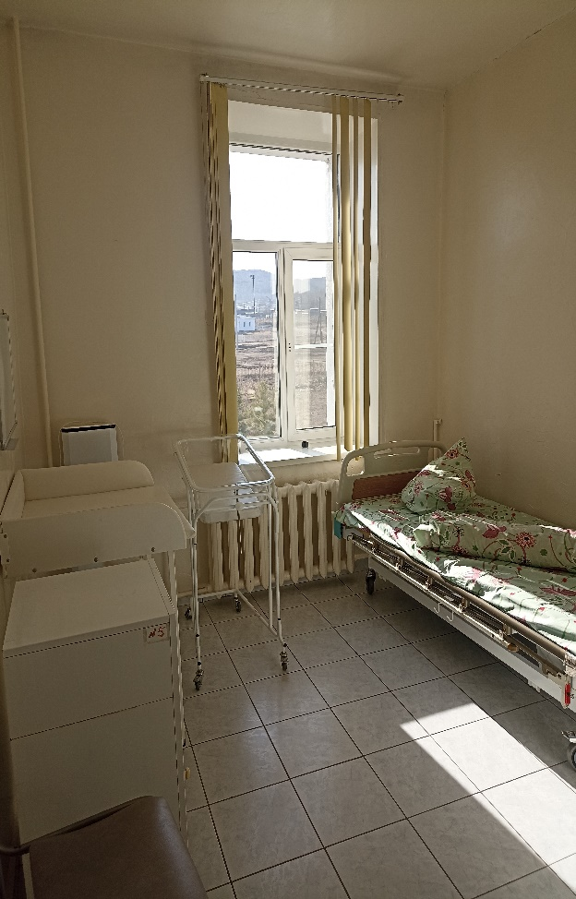
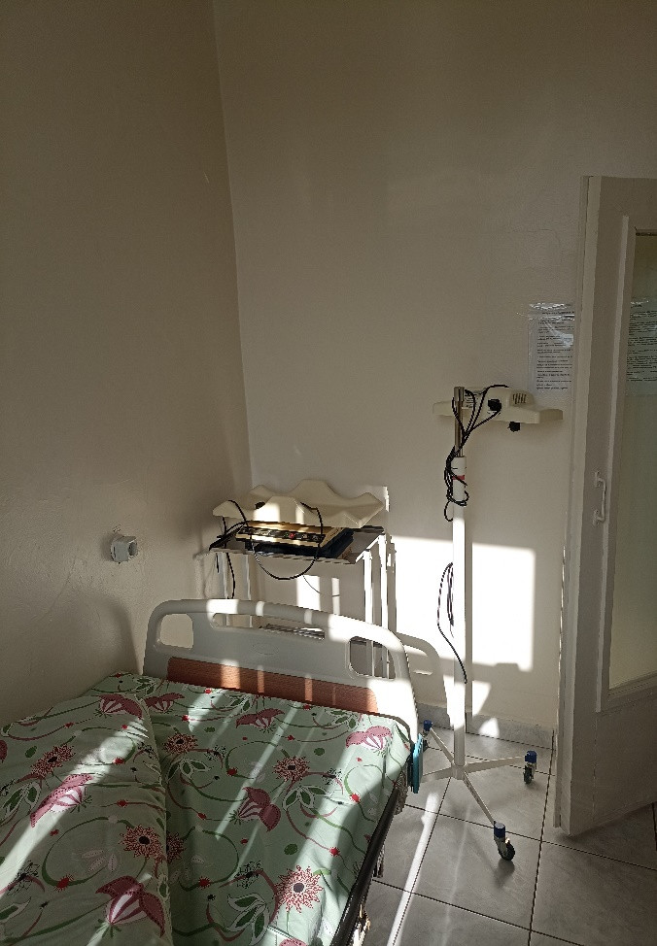
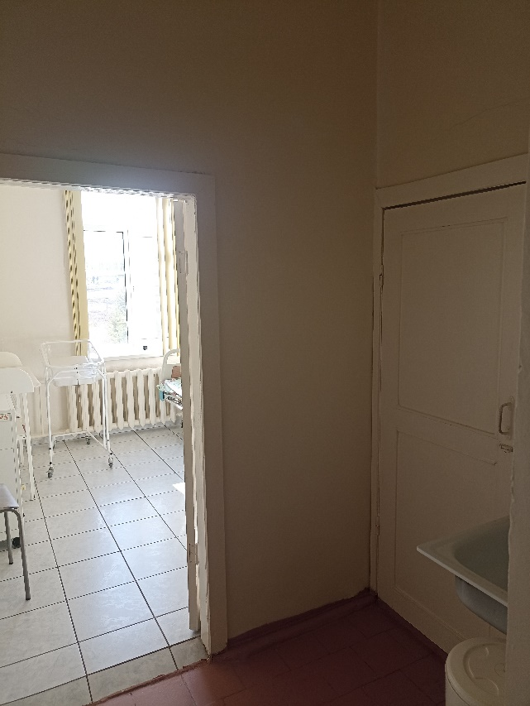
ПАЛАТА СОВМЕСТНОГО ПРЕБЫВАНИЯ МАТЕРИ И РЕБЕНКА

Slide 11
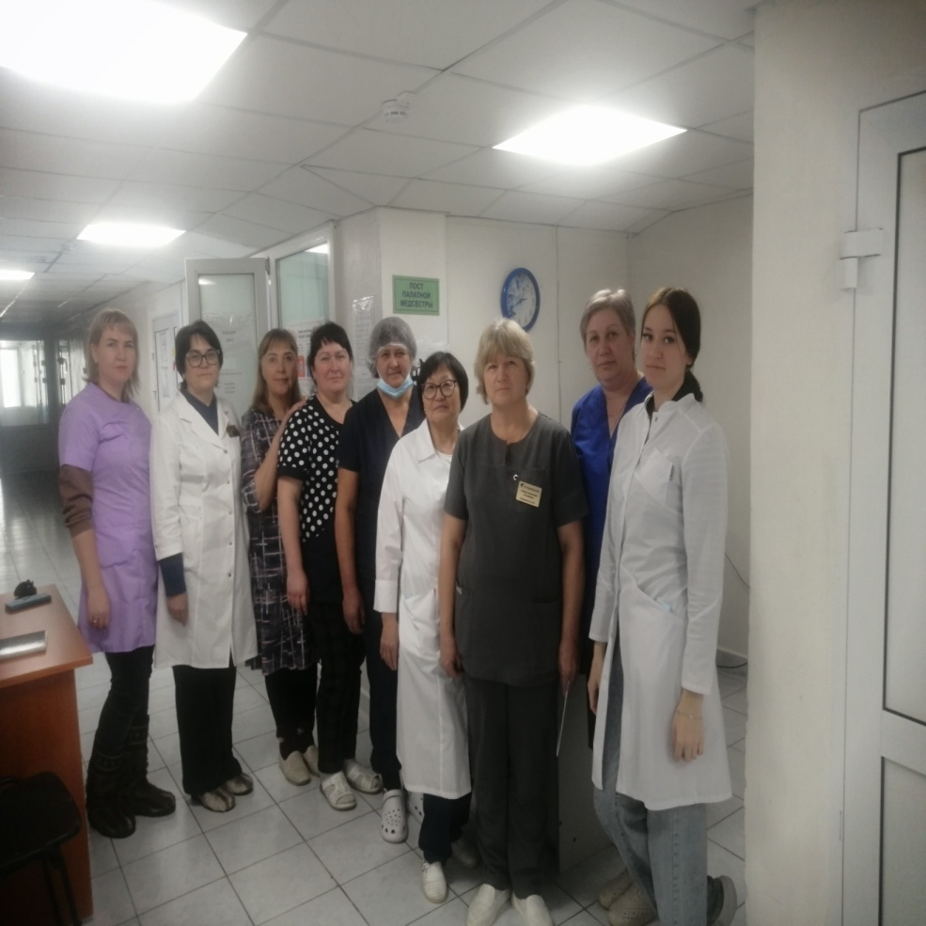
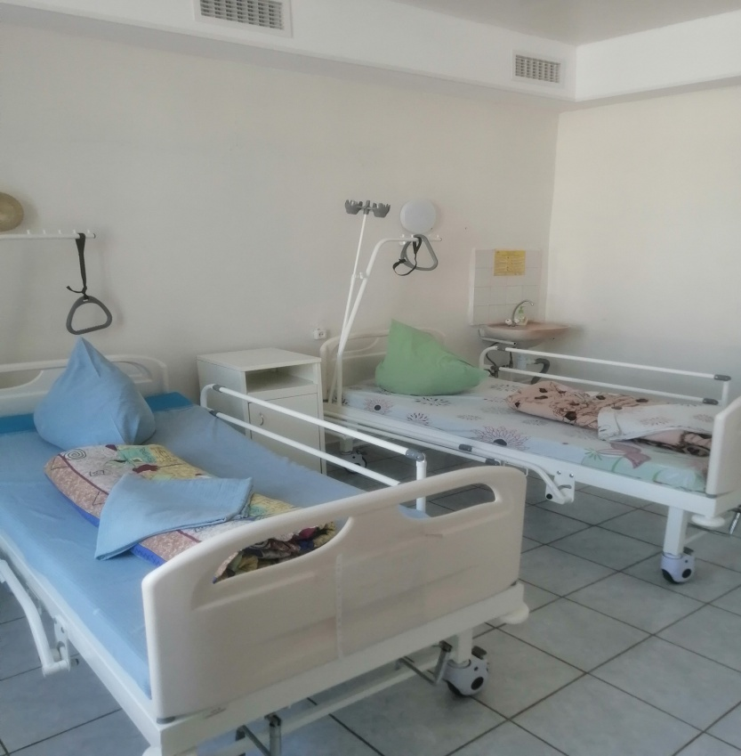
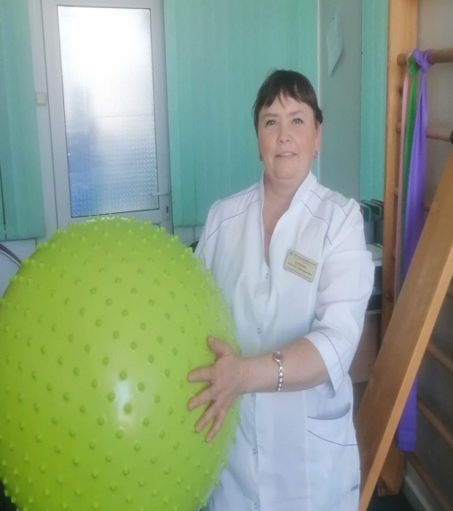

Slide 12
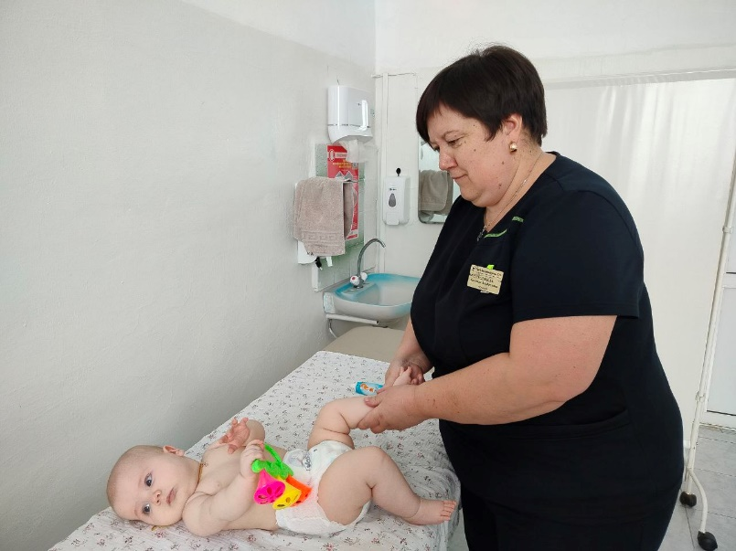
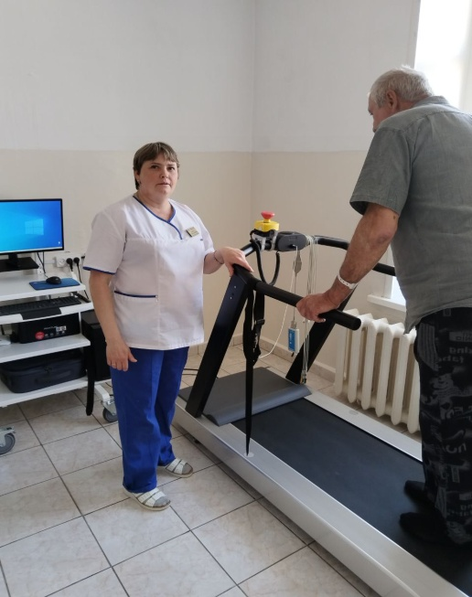
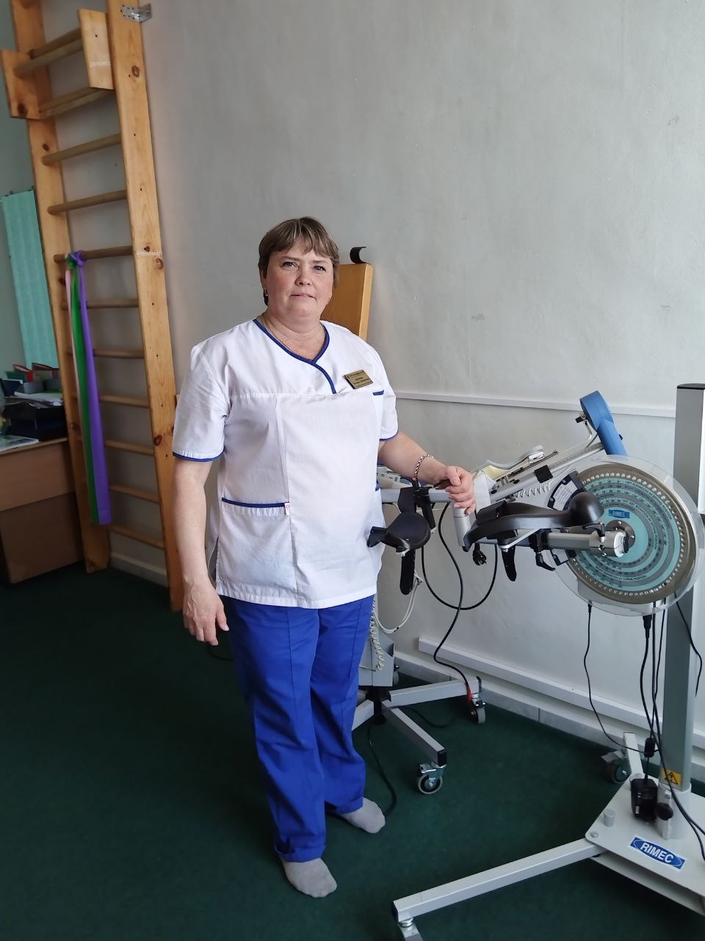
Профессиональная переподготовка

Slide 13
Медико-экономическое обоснование решений:
1.Прогрессивно снижающееся число родов. В течение 2020-2023г. количество родов снизилось на 42%.
2. Низкая работа койки для беременных, рожениц и патологии беременности. В структуре родильного и гинекологического отделений-коек для беременных и рожениц- 2, патологии беременности- 5, гинекологических- 4. Средняя работа койки в родильном и гинекологическом отделении составила в 2023 году 201,5, в 1 полугодии 2024г. 70,5.
3. Работа круглосуточного поста акушерок не обеспечивается ежедневной нагрузкой
 | 2020 г | 2021 г | 2022 г | 2023 г | 6мес. 2024
Число родов | 88 | 73 | 54 | 51 | 23

Slide 14
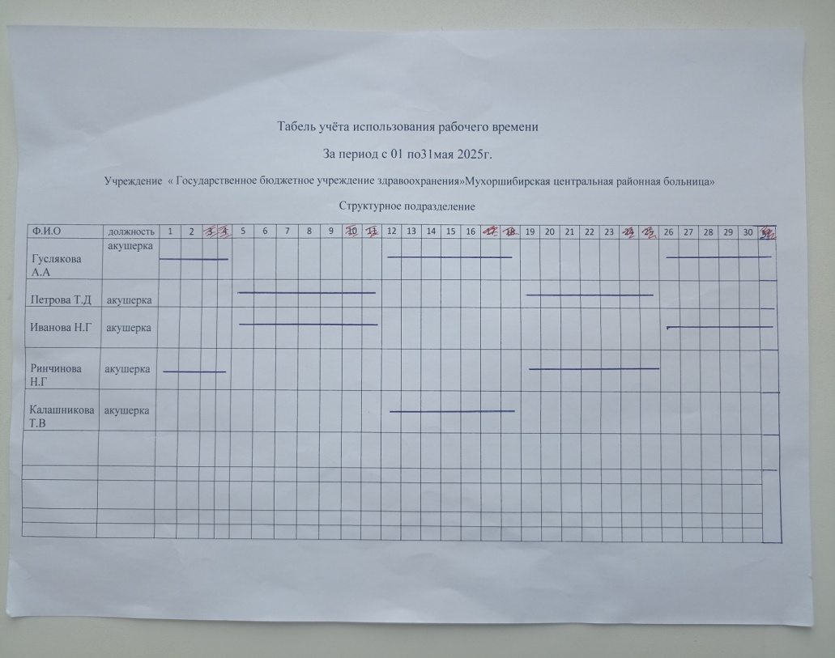
Маршрутизация беременных
Утверждается график дежурства на дому врача акушер-гинеколога, акушерок женской консультации для маршрутизации пациентов в стационарные учреждения г. Улан- Удэ.
Акушерок ургентного род.зала и мед. сестер педиатрического отделения, для оказания экстренной и неотложной помощи беременным, роженицам, родильницам и новорожденным в условиях ургентного родильного зала.
Маршрутизация беременных осуществляется строго в соответствии с Приказом МЗ РБ от 20.02.2021г. № 140-ОД «Об организации медицинской помощи женщинам в период беременности, родов и послеродовый период, женщинам при искусственном прерывании беременности, женщинам с гинекологическими заболеваниями на территории Республики Бурятия» и Приказом МЗ РБ от 22.11.2024г. № 879-ОД (о внесении изм. в Приказ № 140-ОД).

Slide 15


